Slide 1
EMG相关知识介绍

Slide 2
主要内容
肌电信号产生机理和采集
肌电信号预处理
肌电信号特征提取
基于表面肌电信号的动作模式分类

Slide 3
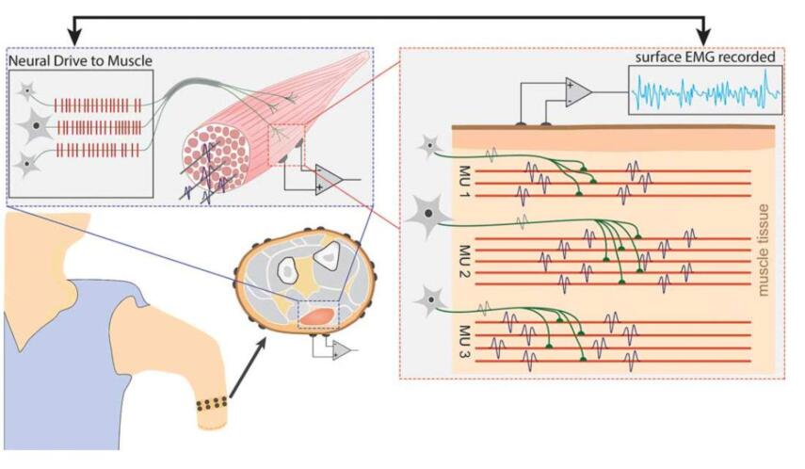
肌电信号产生机理
表面肌电信号(surface electromyographic signals, sEMG)是从肌肉表面通过电极引导，记录下来的神经肌肉系统活动时的生物电信号，主要是浅层肌肉EMG和神经干上电活动的综合效应，它与肌肉的活动状态和功能状态之间存在着不同程度的关联性。
肌电信号产生原理图

Slide 4
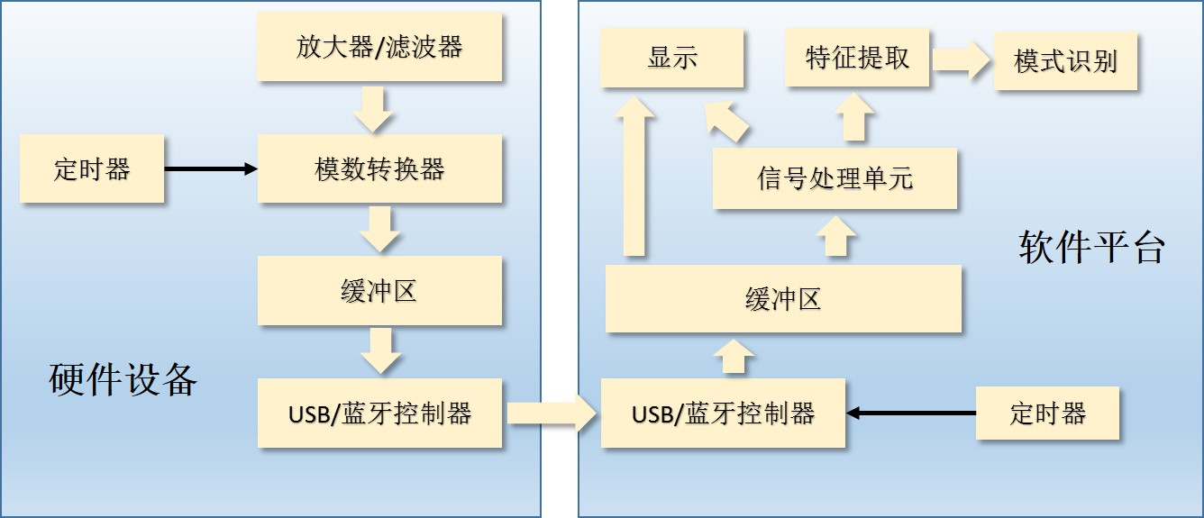
肌电信号采集
根据记录电极的种类和放置方式的不同，肌电信号可以分为针电极采集和表面电极采集，前者是入侵式且在一定程度上与表面电极进行的分类精度差异不明显，因此目前主要是使用表面电极进行信号采集。
表面电极一般由白金或银制造，肌电测量中一般使用双极电极，以描记两个电极之间的电位差，两片电极中心间距2至3cm为佳，每片电极的直径为1至2cm。
ELONXI肌电采集仪结构图

Slide 5
采集设备
16 bipolar EMG channels (either single or jointly measured)
5000 amplifying gain
1 k Hz sampling frequency
12-bit ADC resolution
Use zig electrode layout

Slide 6
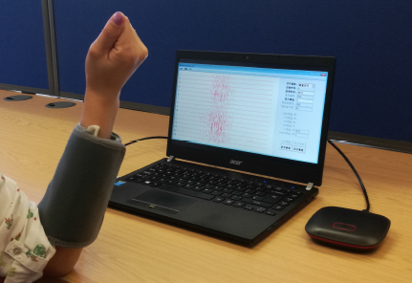
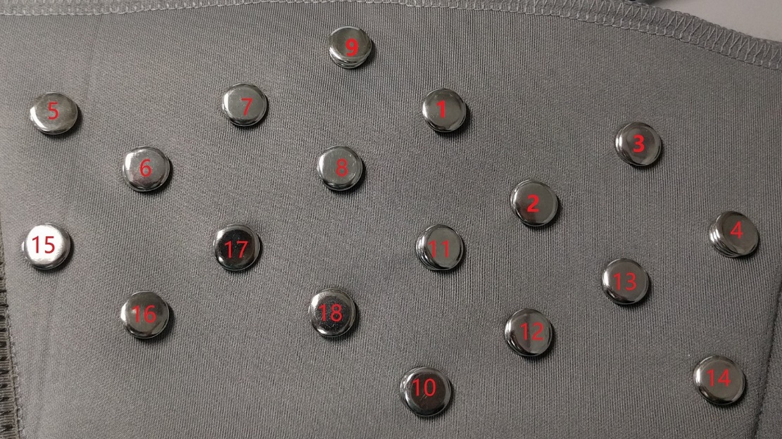
采集设备
多通道肌电信号采集系统
电极袖套电极分布

Slide 7
肌电信号特征
表面肌电信号是一种极其微弱的生物电信号，它会受到多种外界因素的干扰，包括采集环境、采集仪器等，并且不同的采集对象之间也会产生明显的差异，但总体来说，表面肌电信号所反映的运动肌肉单元的变化仍然具有一定的普遍性。
微弱性
低频性
交变性
易受干扰

Slide 8
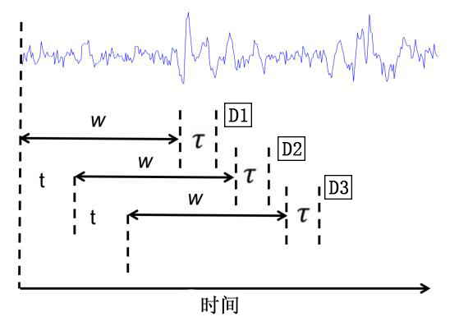
肌电信号预处理方法
如左图所示，只考虑一个通道信号情况下窗口分析法的处理过程。其中 表示窗口长度， 表示增量区间， 表示特征提取和分类操作的处理延迟。该方法将会在每个 时间间隔后，顺序的将时间长度为 的信号作为一个整体进行特征提取和分类操作。各个窗口之间虽然有重叠，但是对于特征提取和分类操作是独立的。
一般使用窗口分析法(Window Analysis)来处理记录电极获取的表面肌电信号。该方法存在两个参数：窗口长度和增量区间，这两个参数分别关联识别精度和智能假肢系统的响应时间。
窗口分析法

Slide 9
肌电信号的特征提取方法
特征提取是从信号中提取出关联程度最小、成分差异度最大的信息，一般可看作是一个从高维数据空间映射到低维数据空间的过程，对信号进行特征提取，起到了降维的作用，便于机器学习与模式识别的进行。表面肌电信号的特征提取就是从采集到的表面肌电信号中提取出最有效、最能区别出不同手势动作下信号的有效成分。
目前被广泛采用的肌电信号特征提取方法主要有时域分析法(Time Domain, TD)，频域分析法(Frequency Domain, FD)、时频域分析法(Time-Frequency Domain, TFD)和参数模型法。

Slide 10

时域特征
1、均方根(RMS)：
其中， N表示采样窗口的长度， 表示第i个样本点。
2、波形长度(WL)：
其中， N表示采样窗口的长度， 和 分别表示两个相邻的采样点的幅值。
WL
3、绝对平均值(MAV)：
其中， N表示采样窗口的长度， 表示第 个采样点的幅值。
AAC, DASDV, IEMG, LOG, MYOP, SSI, SSC, TM3, V_order2, VAR, WAMP …...

Slide 11



频域特征
1、中值频率(MDF)：
其中， 表示该频段上的功率谱强度。
2、均值频率(MNF)：
其中，f表示某个频段上的频谱， 表示该频段上的功率谱强度。
3、频率比(FR)：
其中，ULC和LLC是低频段的上位截断频率和下位截断频率；UHC和LHC是高频段的上位截断频率和下位截断频率。
PKF, MNP, TTP, PSR, VCF …...

Slide 12
基于表面肌电信号的动作模式分类
针对不同模式的特征向量，可以采用以下几种方法来对表面肌电信号的模式进行分类，包括：
1、BP神经网络
2、支持向量机
3、线性判别分析方法
4、K最近邻分类算法
……

Slide 13
谢 谢

